Slide 1
Готовим ужин для большой семьи
Презентацию подготовил: Горбань Святослав.

Slide 2
Сегодня на ужин мы решили приготовить оливье. Чтобы приготовить салат понадобится: 1. картошка отварная 2. яйца вареные 3. колбаса ( докторская ) 4. огурцы ( малосольные ) 5. майонез 6. зеленый горошек (по желанию)

Slide 3
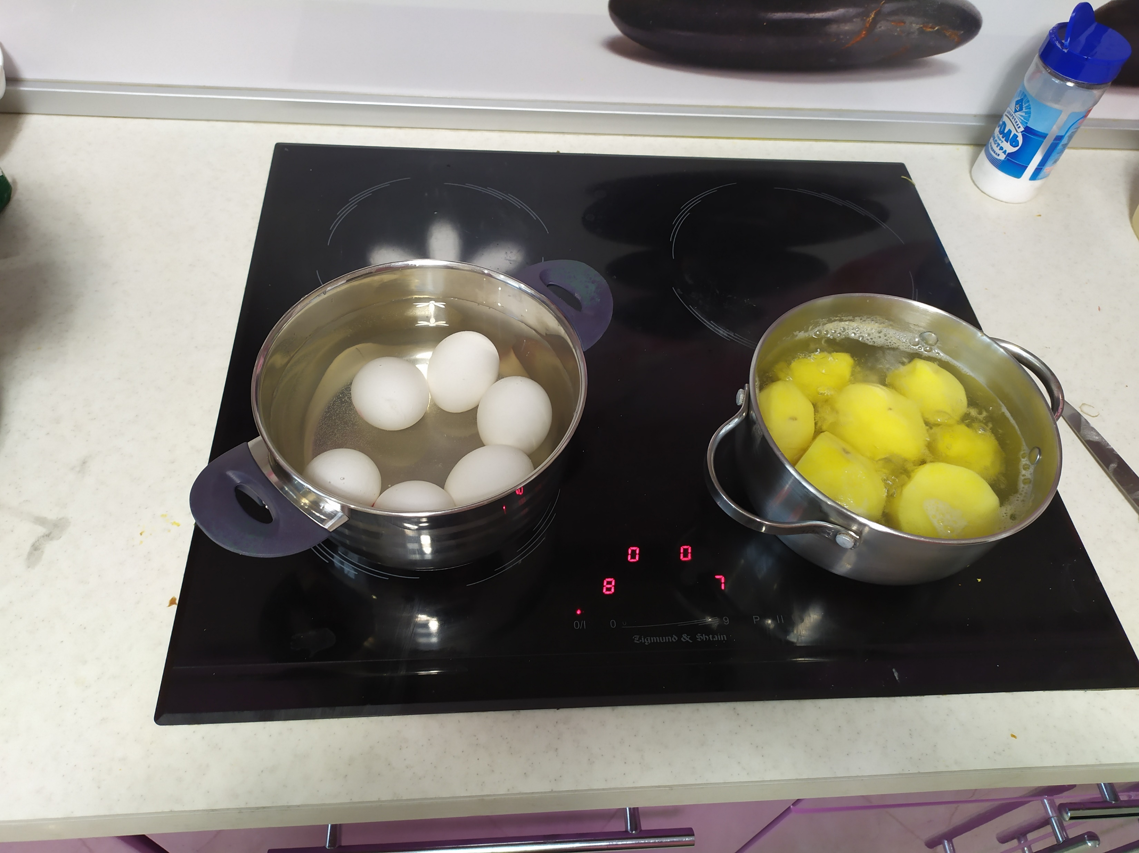
Сначала варим картошку и яйца в соленой воде:

Slide 4
Готовим рабочее место, моем руки и приступаем

Slide 5
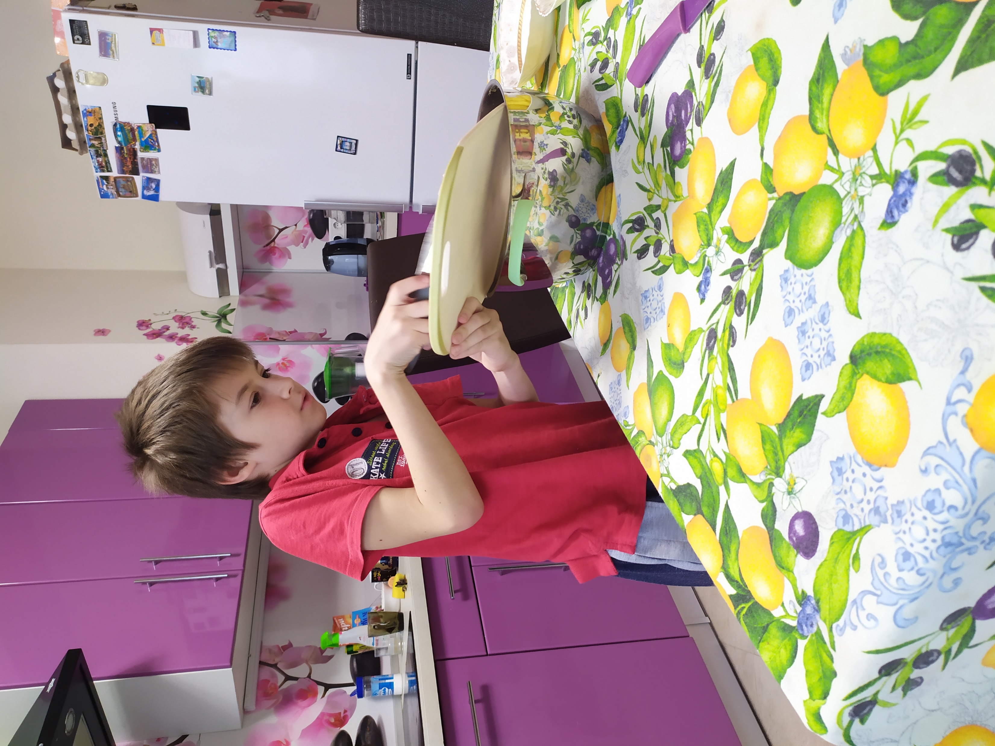
нарезали колбасу и складываем в большую кастрюлю, что бы можно было перемешать:

Slide 6
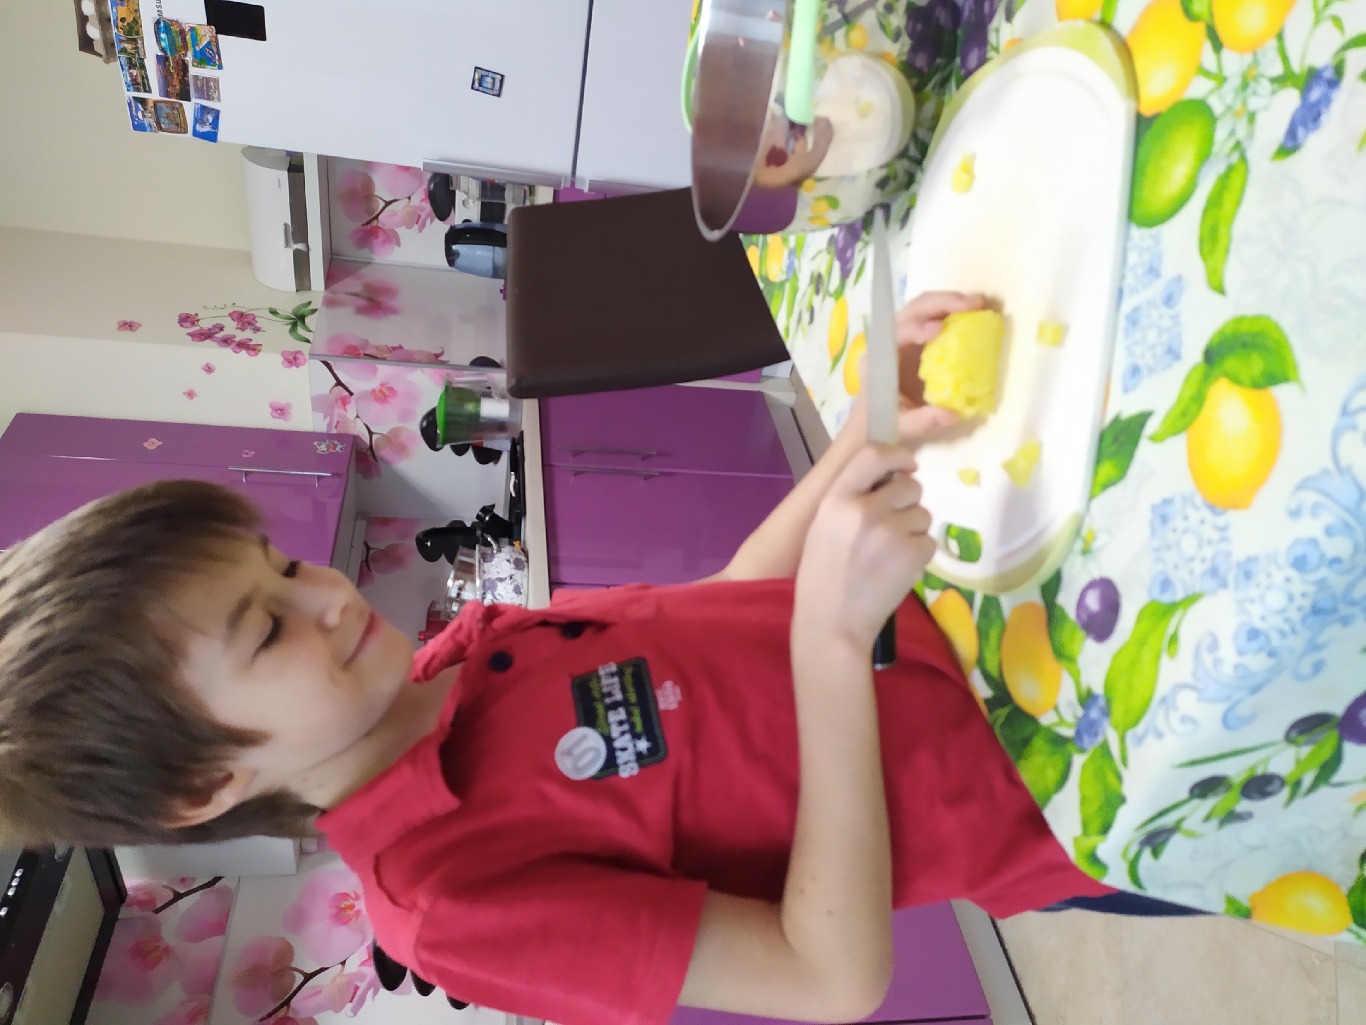
Картошка остыла, мы стали нарезать ее:

Slide 7
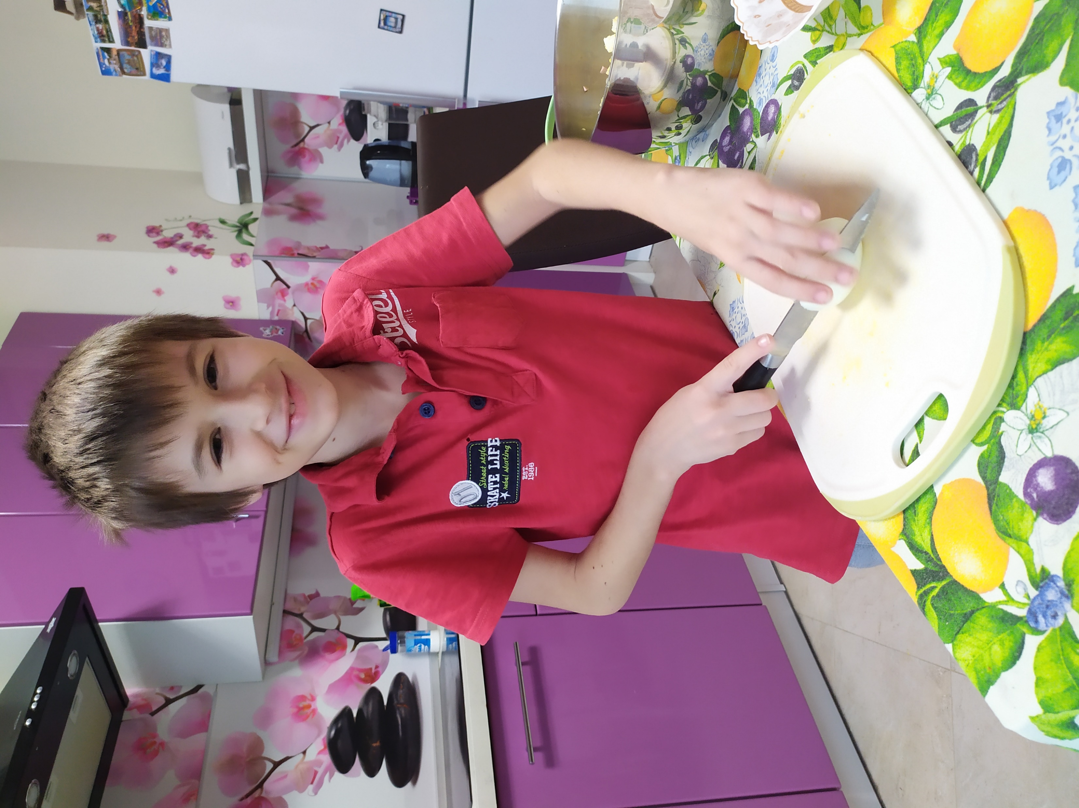
После этого мы почистили и нарезали яйца:

Slide 8
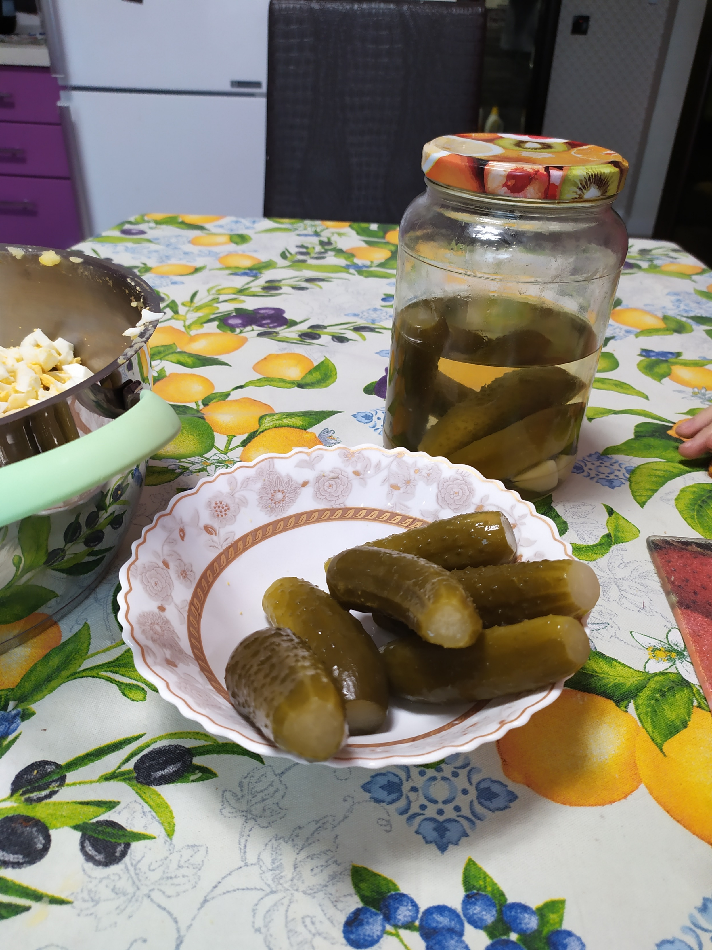
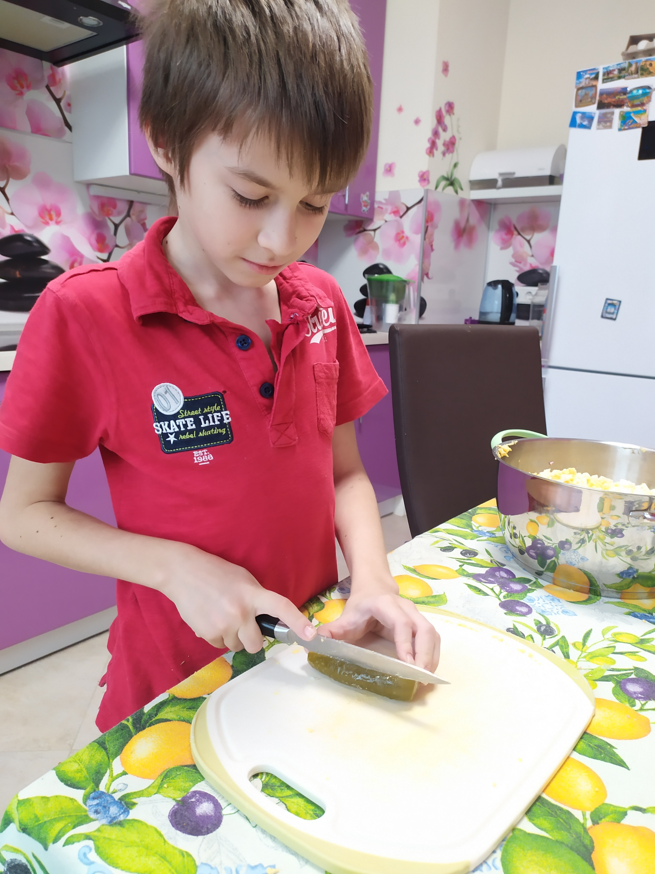
Дальше начинаем нарезать огурцы

Slide 9
Горошек в нашей семье не любят, поэтому салат будет без него. Тщательно все перемешиваем…….

Slide 10
….и ставим в холодильник до ужина. Майонезом заправим перед подачей на стол.

Slide 11
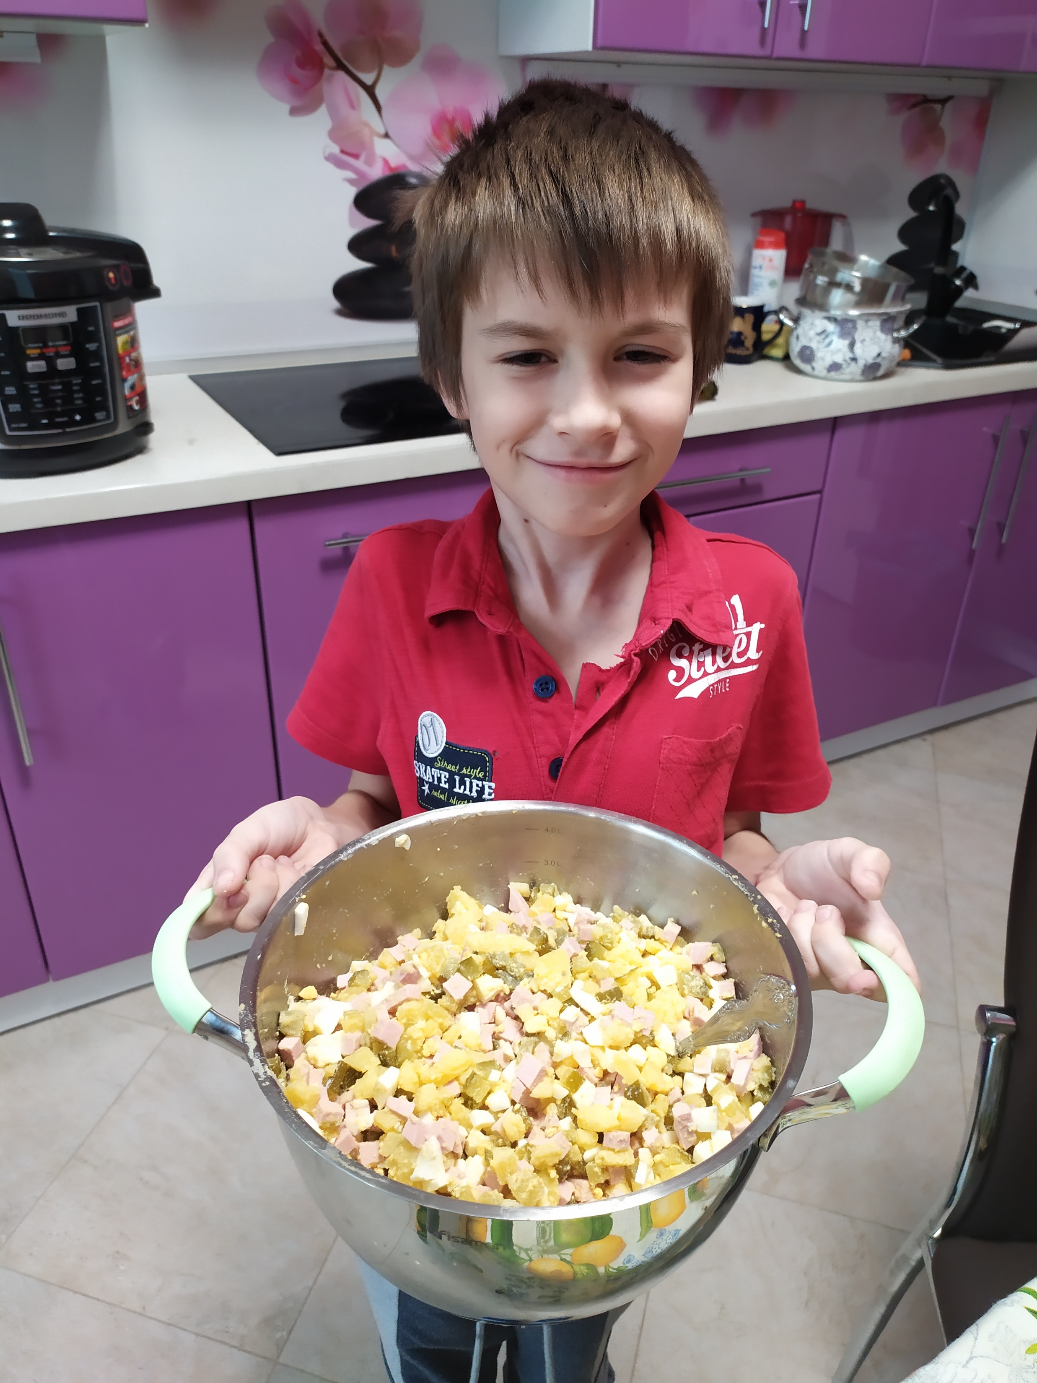
Ужин готов!!!
Приятного аппетита )

